Slide 1

数据库原理与应用

Slide 2
数据与数据处理
广义的数据（Data）是反映和记录客观事物特征或性质的一种物理符号序列。
从计算机数据处理的角度来说凡是能够经过数字化处理存入计算机的符号都称为数据。
数据的形态可以是文字、数字和符号，甚至可以表现为声音、图形和动态视频等多种媒体形式。
数据管理是对数据进行收集、分类、组织、存储、加工、检索和传输等一系列活动的总称。

Slide 3

现代的计算系统上每天网络上都会产生庞大的数据量,很大一部分是由关系数据库管理系统（RDBMS）来处理。
1970年 E.F.Codd‘提出的关系模型的论文 "A relational model of data for large shared data banks"，这使得数据建模和应用程序编程更加简单
通过应用实践证明，关系模型是非常适合于客户服务器编程，远远超出预期的利益，今天它是结构化数据存储在网络和商务应用的主导技术。

Slide 4

数据与信息的关系
信息（Information）是抽象的反映客观世界的知识，是数据的具体内涵，是数据处理的结果。同一信息可以由不同的数据形式来表示。
载体
数据
信息
内涵
姓名姚明 （Ming Yao）
性别男（M）
身高2.26m(226cm)
体重140kg (300磅）
年龄38（ 1980/9/21)

Slide 5
数据独立性
数据独立性（Data Independency）是指数据与应用程序之间的独立性，反映出数据与应用程序之间的相互依赖程度。
数据主要有以下两个方面的独立性：
  数据的物理独立性：指用户的应用程序与存储在磁盘上的数据库中数据是相互独立的。即当数据的物理存储改变时，应用程序不用改变，简称物理独立性。
  数据的逻辑独立性：指用户的应用程序与数据库的逻辑结构是相互独立的。即当数据的逻辑结构改变时，用户程序不用改变，简称逻辑独立性。

Slide 6
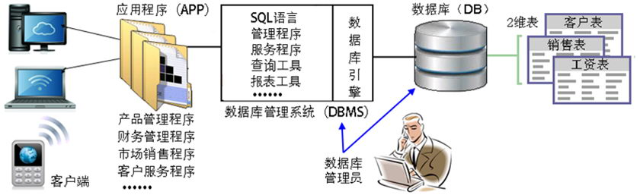
什么是数据库？
  数据库是按照数据结构来组织、存储和管理数据的仓库。
  数据库系统（DBS）=数据库（DB）+数据库管理系统（DBMS）+应用程序（App）

Slide 7
数据库的特点
  数据库的本质是有组织的、可共享的大量数据的集合
  物理形态一般为文件，存储在大容量高速外存上
  结构化描述数据及数据间的相互关系
  面向多个用户多种应用的数据共享
  具有可控冗余度，以保证数据的一致性
  数据有较高的独立性
  具备数据完整性保证
  具备数据安全性保证

Slide 8
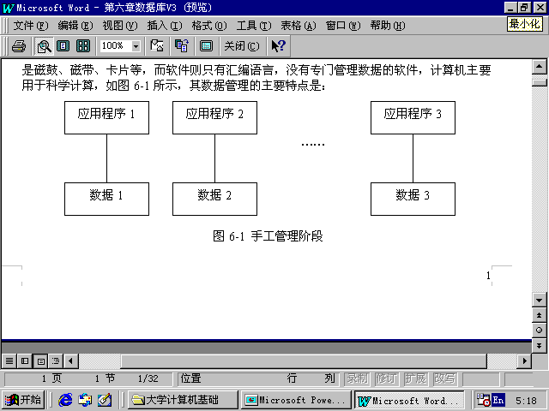
数据处理技术的发展
1、人工管理阶段
特点： (1) 数据不保存----不能实现数据共享。
(2) 数据与程序不可分割，不具备独立性。
(3) 各程序的数据无关系----数据冗余。

Slide 9
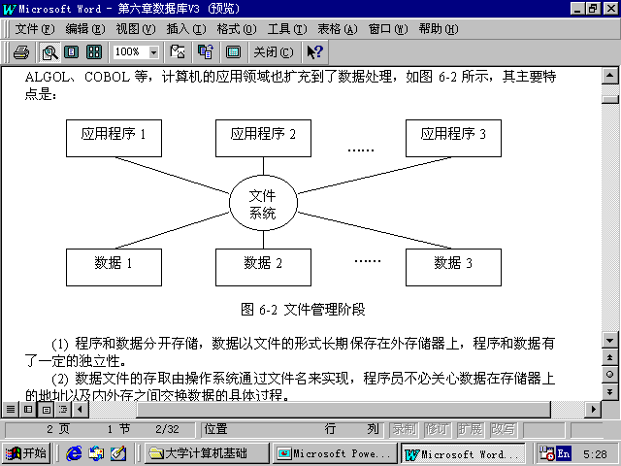
2、文件系统阶段
  (1) 程序和数据分开, 有一定的独立性。
  (2) 数据以数据文件形式保存，由操作系统按名存取。
  (3) 实现一定程度的数据共享。
  (4) 数据文件之间缺乏联系。

Slide 10
3、数据库管理阶段
  (1) 数据和程序之间彼此独立，实现共享
  (2) 数据以数据库形式保存，最大限度减少冗余。
  (3) 专门的数据库管理软件-------DBMS。

Slide 11
数据库处理数据的特点：
  按特定的组织形式将数据保存在存储介质上。其中不仅包含数据本身，也包含数据之间的联系；
  数据通过一定的数据模型进行组织，保证有最小的冗余度,有层次、网状和关系模型等；
  各个应用程序共享数据；
  对数据的各种操作，如定义、操纵等都由DBMS统一进行。

Slide 12
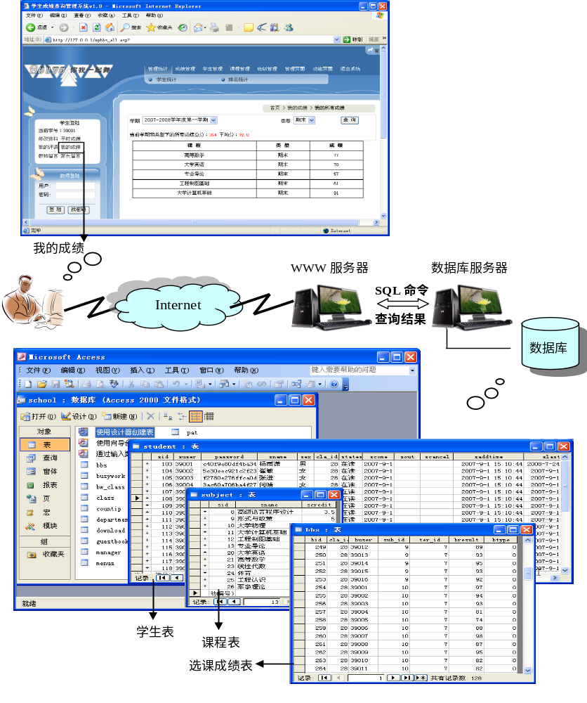
6.1 数据库概述
什么是数据库技术？
研究如何科学组织和存储数据，如何高效地获取和处理数据，以及如何保障数据安全，实现数据共享。
我们身边的数据库？
什么是数据库？
银行的用户信息、学校的教师和学生信息、图书馆的图书信息、网页上不断更新的新闻、文献资料……
是持久数据的集合，是存储在计算机中的数据的集合

Slide 13
数据库管理系统(DBMS)
正如使用高级语言需要解释/编译程序的支持一样，使用数据库语言也需要一个特定的支持软件，这就是“数据库管理系统”。
数据库管理系统（Data Base Management System）
是在建立在操作系统基础上的帮助用户建立、使用和管理数据库的系统软件，是数据库系统的核心组成部分，也是用户和程序操作数据库的界面。它担负着计算机操作者和数据库之间的解释、翻译工作。

Slide 14
DBMS的功能
  （1）定义（DDL） Definition : 定义数据库的结构、数据完整性和其它的约束条件；
  （2）操纵（DML） manipulate: 实现数据插入、修改、删除和查询；
  （3）控制（DCL） control : 实现数安全控制、完整性控制以及多用户环境下的并发控制；
  （4）维护: 提供对数据的装载、转储和恢复，数据库的性能分析和监测；
  （5）数据字典，存放数据库各级结构的描述。

Slide 15
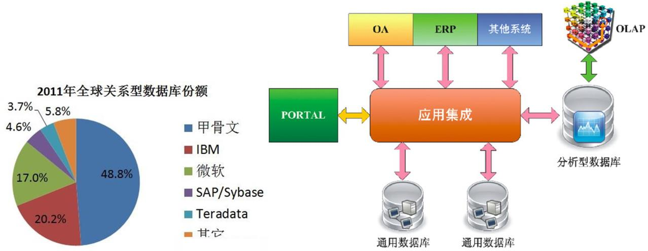
常见的DBMS
  商业关系数据库：
    Oracle（甲骨文公司）
    MS-SQL Server（微软公司）access；Visual Foxpro
    DB2（IBM公司）等
  开源关系数据库：
    MySQL
    PostgreSQL等

Slide 16
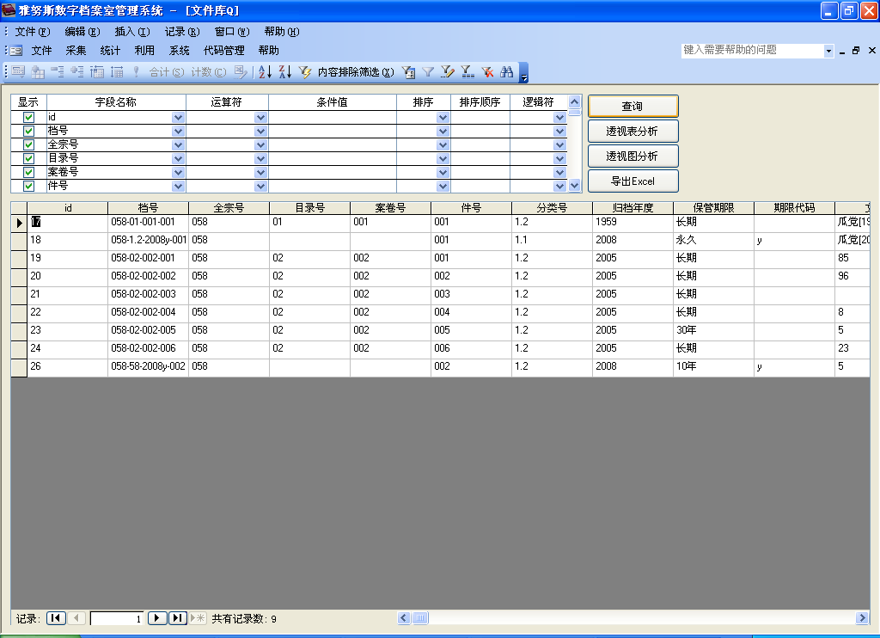
ACCESS

Slide 17
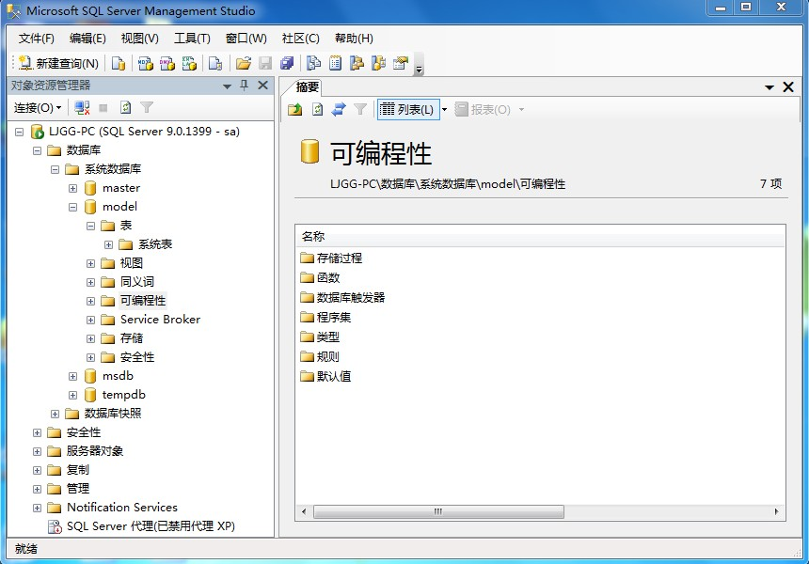
SQL Server

Slide 18
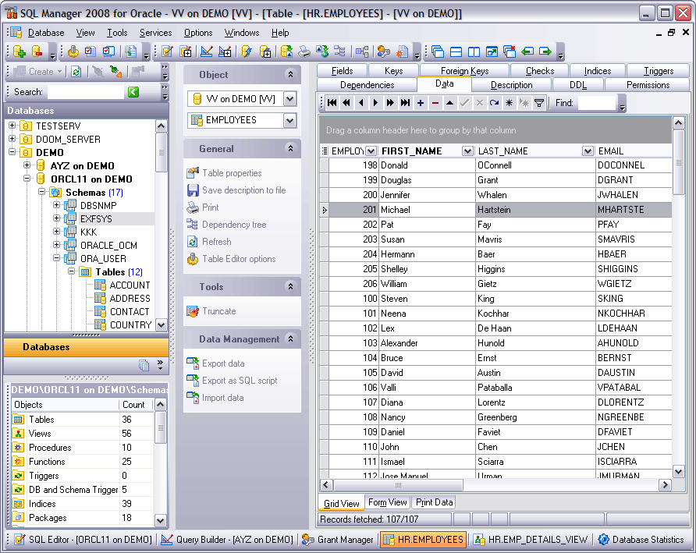
ORACLE

Slide 19

数据库管理员（DBA）
  数据库管理员（Database Administrator）是从事管理和维护数据库管理系统(DBMS)的相关工作人员的统称，他属于运维工程师的一个分支，主要负责数据库从设计、测试到部署交付的全生命周期管理。

Slide 20
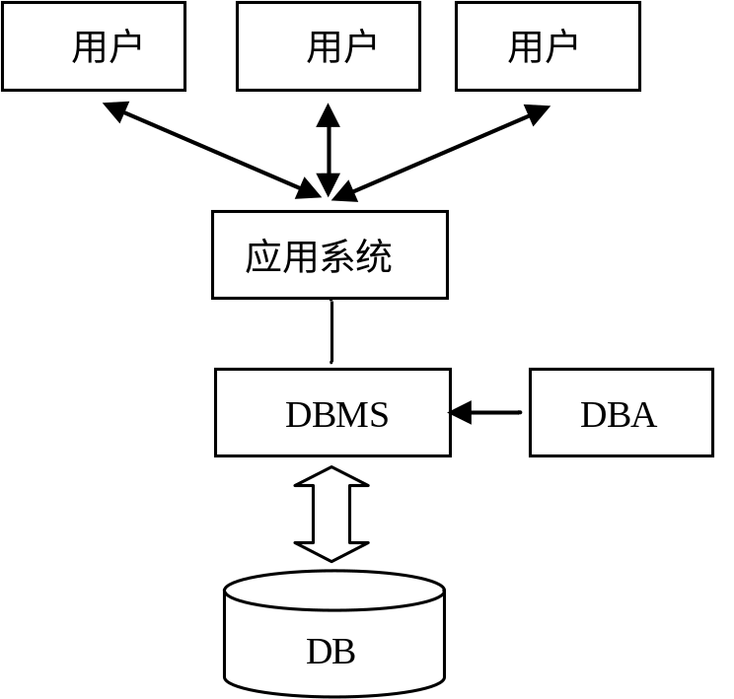
数据库系统DataBase System（DBS）
是指引入了数据库的计算机系统。
数据库系统
一般由数据库(DB)、数据库管理系统(DBMS)（及其开发工具）、应用系统、数据库管理员(DBA)组成。
DBMS是数据库系统的核心

Slide 21
数据库系统（DBS）的体系结构
应用程序
开发工具软件
数据库管理系统
操作系统
数据库
管理员
硬件
用户

Slide 22
数据库系统的体系结构
三级模式
  (1)外模式(用户模式或子模式)
  面向用户，是数据库用户看到的局部数据结构和特征的描述，是数据的局部逻辑结构。
  (2)模式(逻辑模式或概念模式)
  对数据库中的全部数据的逻辑结构和特征的描述，不涉及数据的物理存储。
  (3) 内模式(存储模式)
  描述数据的物理结构、在存储介质上的存储方法和存取策略。

Slide 23
  二级映射 --用于三级模式之间的转换。
  （1）外模式/模式映射
  定义外模式和概念模式之间的对应性，这一映射使得概念模式的改变不影响外模式和应用程序，从而达到了数据的逻辑独立性。
  （2）模式/内模式映射
  定义概念模式和内模式之间的对应性，当存储结构改变即修改内模式时，只要相应改变模式/内模式映象，而模式尽量保存不变，从而达到了数据的物理独立性。

Slide 24
应用A
应用B
……
应用n
外模式1
……
外模式m
一级
子模式/模式映射
二级
模式
模式/内模式映射
三级
DBMS
内模式
数据库

Slide 25
数据模型
数据模型是对现实世界的数据特征的抽象描述
概念数据模型
从用户的角度
强调对数据对象的基本表示和概括性描述 （包括数据及其联系）
不考虑计算机具体实现，与具体的DBMS无关 (ER图)
逻辑数据模型
从计算机（DBMS）的角度
用于在数据库系统实现。
概念数据模型要转化为逻辑数据模型，才能在DBMS中实现
概念数据模型
逻辑数据模型
物理数据模型
物理数据模型
从计算机（存储介质 ）的角度
每种逻辑数据模型在实现时，都有其对应的物理数据模型的支持

Slide 26
数据模型
1 概念数据模型
  概念数据模型用来建立信息世界的数据模型，强调语义表达，描述信息结构，是对现实世界的第一层抽象。
  1) 实体：客观存在并且可以相互区别的事物
  可以是具体的事物，如一个学生,一本书
  也可以是抽象的事物,如一次考试
  2) 实体的属性：用于描述实体的特性。
  如学生用学号、姓名、性别、年龄等属性描述
  3) 一个实体是若干个属性值的集合。
  如一个特定的学生用学号、姓名、性别等属性值描述
  4) 实体集：具有相同属性的实体的集合。
  如若干个学生实体的集合构成学生实体集

Slide 27
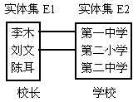
实体集之间的联系
  两个实体集之间实体的对应关系称为联系
（1）一对一联系
  如果实体集E1中的每一个实体至多和实体集E2中的一个实体有联系，反之亦然，则称E1和E2是一对一的联系，表示为1:1。
  例如: 实体集校长和
  实体集学校之间的
  联系是一对一。

Slide 28
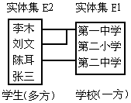
（2）一对多联系
  如果实体集E1中的每个实体与实体集E2中的任意个实体有联系，而实体集E2中的每一个实体至多和实体集E1中的一个实体有联系，则称E1和E2之间是一对多的联系，表示为1:n，E1称为一方，E2为多方。
  例如：实体集学校和实
  体集学生之间是一对多
  的联系，一方是实体集
  学校，多方是实体集学生

Slide 29
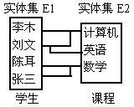
（3）多对多联系
  如果实体集E1中的每个实体与实体集E2中的任意个实体有联系，反之，实体集E2中的每个实体与实体集E1中的任意个实体有联系，则称E1和E2之间是多对多的联系，表示为m:n。
  例如，实体集学生和实
  体集课程之间是多对多
  的关系

Slide 30
E-R图 （抽象模型conception）
E-R图: 用图形方式表示实体集之间的联系。
组成：
  1）矩形：表示实体集，实体名称写在框内；
  2）椭圆：表示实体集或联系的属性，框内标明属性的名称；
  3）菱形：表示实体间的关系，框内注明联系名称；
  4）连线：连接实体和各个属性、实体和联系，并注明联系种类，即1:1、1:n或n:m。

Slide 31
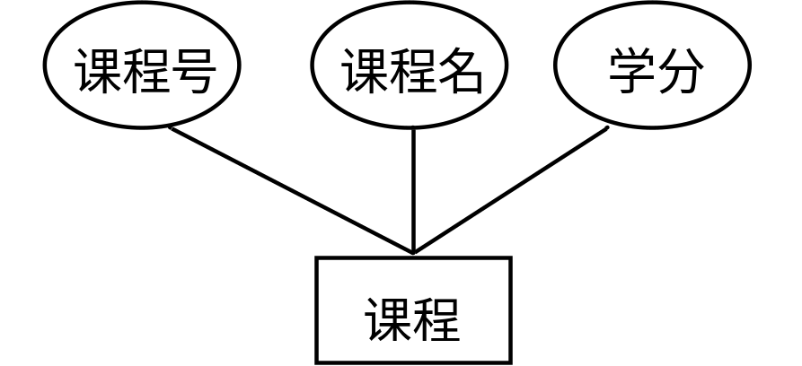
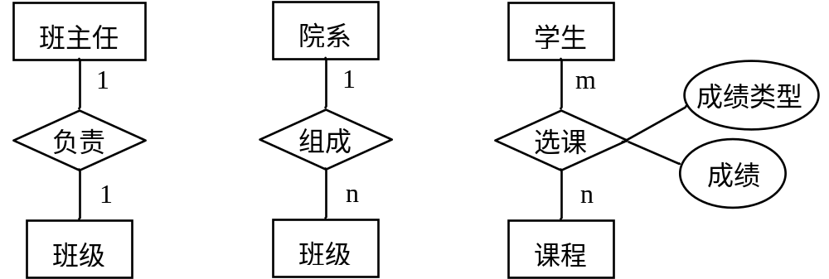
E-R模型的表示方法
  实体——用矩形表示
  属性—— 用椭圆形表示
  联系—— 用菱形表示
1 ：1 1 ：n m ：n

Slide 32
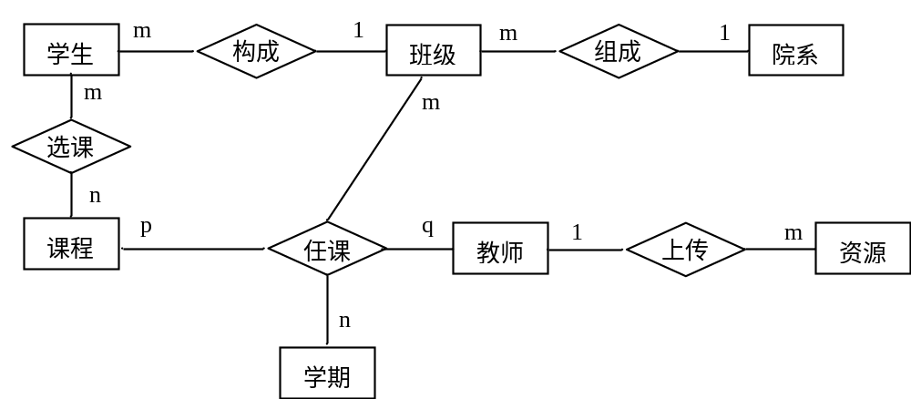
【例】网上成绩查询管理系统的 E-R图
系统功能：学生登陆后，可以查询成绩、给老师留言、下载资源；教师登陆后可以管理任课班级的学生成绩、上传资源、查看学生留言。

Slide 33
【例】学生实体集和课程实体集之间的关系
学号
姓名
性别
年龄
学生
m
选课
成绩
n
课程
课程编号
课程名称
任课教师

Slide 34
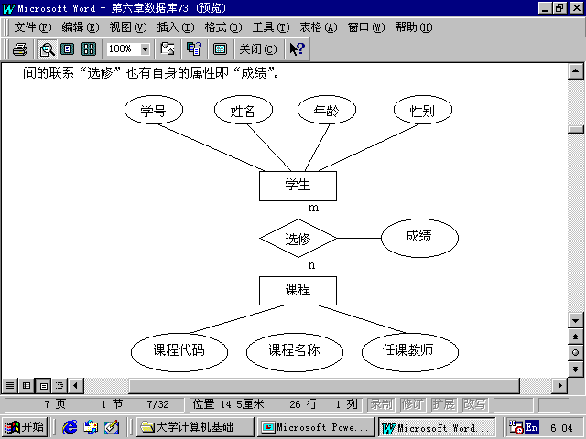
【例】：根据E-R图设计关系模型
  1) 两个实体集 Entity
  学生(学号,姓名,性别,年龄)
  课程(课程代码, 课程名称, 任课教师)
  2) 联系 Relationship
  选修(学号,课程代码,成绩)
  ↑ ↑ ↑
  两个实体集的主键 自身属性

Slide 35
E-R图转化为数据模型
转化为
数据模型
优化
数据模型
逻辑模型
基本
E-R图
转换
规则
规范化理论
其它优化原则
抽象模型依据理论转化为逻辑模型

Slide 36
E-R图转化为数据模型的方法
1、每一个实体都转换成一个关系模式。实体的属性就是关系模式的属性；实体的主键就是关系模式的主键(加下划线表示)。
n
组成
1
学生
班级
学号
姓名
年龄
性别
班号
班名
班长
学生(学号，姓名，年龄，性别)
班级(班号，班名，班长)

Slide 37
2、一个 1:1 联系可以和该联系相连的任意一个实体合并成一个关系模式，并且加入另一个实体的主键和联系本身的属性。
系
1
管理
1
系主任
系号
系名
姓名
性别
职称
任职时间
方案1
系(系号，系名，系主任名，任职时间)
系主任(姓名，性别，职称)
方案2
系(系号，系名)
系主任(姓名，性别，职称， 系号，任职时间)

Slide 38
3、一个1:n联系可以和n端实体合并成一个关系模式，并且加入1端实体的主键和联系本身的属性。
1
聘用
n
学校
教师
名称
地址
聘期
姓名
性别
年龄
学校(名称，地址)
教师(姓名，性别，年龄，学校名称，聘期)

Slide 39
4、一个m:n联系转换成一个新的关系模式，属性包括联系两端的实体的主键以及联系本身的属性，主键为联系两端的实体的主键的组合。
m
讲授
n
课程
教师
课程号
课程名
学分
教工号
姓名
性别
职称
课程(课程号，课程名，学分)
教师(教工号，姓名，性别，职称)
讲授(课程号，教工号)

Slide 40
m
选修
n
课程
学生
课程号
课程名
学分
成绩
学号
姓名
年龄
性别
学生(学号，姓名，年龄，性别)
课程(课程号，课程名，学分)
选修(学号，课程号，成绩)

Slide 41
5、三个或三个以上实体间的一个多元联系在转换为一个关系模式时，属性包括与该多元联系相连的各实体的主键及联系本身的属性，主键为各实体主键的组合。
课程名
课程号
学分
课程
m
n
讲授
p
教师
参考书
教工号
姓名
性别
职称
课时
书号
书名
出版社
主编
讲授(课程号，教工号，书号，课时)

Slide 42
补充：弱实体
弱实体(weak entity)是一种数据库系统术语。其定义为一个实体对于另一个实体（一般为强实体，也可以是依赖于其他强实体的弱实体）具有很强的依赖联系，而且该实体主键的一部分或全部从其强实体（或者对应的弱实体依赖的强实体）中获得，则称该实体为弱实体。

Slide 43
逻辑数据模型 （logic model）
DBMS所支持的数据模型称为逻辑数据模型，便于在数据库系统实现。
用概念数据模型表示的数据必须转化为逻辑数据模型表示的数据，才能在DBMS中实现。
根据数据及数据之间联系的表示形式的不同，主要有以下几种逻辑数据模型：
  层次数据模型
  网状数据模型
  关系数据模型
  面向对象的数据模型
  用树状结构表示各类实体以及实体间的联系
  以网状结构表示各类实体以及实体间的联系
  用二维表格来描述实体以及实体之间的联系
  用面向对象的观点来描述现实世界的实体。

Slide 44
逻辑数据模型 （logic model）
  概念：逻辑数据模型是指在数据库系统中表示实体之间关系的模型。
  结点：各个实体在数据模型中被称为结点
1．层次模型
  1) 用树形表示数据之间的多级层次结构。
  2) 结构特点：
  (1) 只有一个最高结点即根结点
  (2) 其余结点有而且仅有一个父结点
  (3) 上下层结点之间表示一对多的联系
  3) 应用: 行政组织机构、家族辈份关系等。

Slide 45
逻辑数据模型 （logic model）
2．网状模型
  1) 用图表示数据之间的关系
  2) 允许结点有多于一个的父结点
  3) 可以有一个以上的结点没有父结点。
  4) 特点: 表示结点之间多对多的联系。
3．关系模型
  1) 用二维表格来表示实体及实体之间的联系
  2) 实际应用中，每一个二维表代表了一个关系。
  3) 特点：结构简单,容易实现

Slide 46
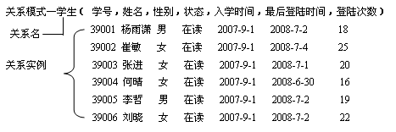
关系数据库—以关系为数据模型的数据库
规范化的二维表格：
任意两行内容不能完全相同
不能有名称相同的列
每一列都是不可分的，即不允许表中还有表
同一列的值取自同一个定义
数据
结构
属性
关系
域
元组
关系模式：学生（ 学号，姓名，性别，状态，入学时间，最后登陆时间，登陆次数）
关键字(包括候选键和主键)

Slide 47
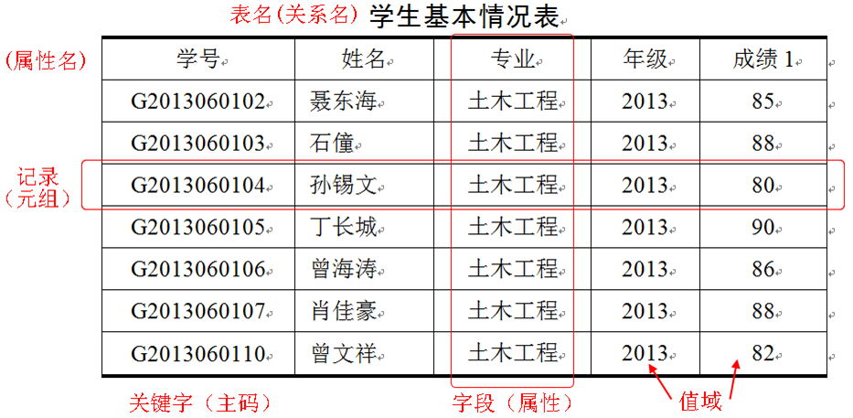
关系数据库的组成—以关系为数据模型的数据库
  关系数据库是建立在关系模型基础上的数据库。
  关系数据库主要由：二维表，记录，字段，值域等组成。

Slide 48
关系模型中的常用术语
1．元组
  在二维表中，从第二行起的每一行称为一个元组，在文件中对应一条具体记录。
2．属性
  二维表中，每一列称为一个属性，在文件中对应一个字段。
3．属性名
  二维表第一行显示的每一列的名称，在文件中对应字段名，例如“姓名”，“性别”等。

Slide 49
关系模型中的常用术语
4．属性值
  行和列的交叉位置表示某个属性的值。
5．域
  表示各个属性的取值范围。
6．表结构
  表中的第一行，表示组成该表的各个字段名称，各字段取值的类型、宽度等。
7．关系模式
  对关系结构的描述，表示格式：关系名(属性1,属性2,属性3,…，属性n)
  例： student(学号,姓名,性别,年龄)

Slide 50
关系模型中的常用术语
8 . 候选键（candidate Key）
  可以用来区别每一个元组（记录）的属性（字段）。
9．主键（ Primary Key）(表达式构成主键：可以有多行属性)
  从候选键中指定一个用来标识元组。
10．外部关键字（Foreign Key）
  表中的一个字段不是本表的主关键字或候选关键字，而是另外一个表的主关键字或候选关键字，该字段称为外部关键字，简称外键。
  例: 在关系score中， “学号”不是score的主键，而是关系student的主键，因此，“学号”称为外键。

Slide 51
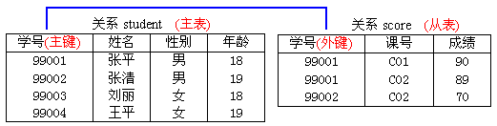
关系模型中的常用术语
11．主表和从表
  主表: 以外键作为主键的表
  从表: 外键所在的表
  主表和从表通过外键相关联

Slide 52
关系模型的特点
1）每一列不可再分；
2）同一关系中属性(字段)不允许重名
3）关系中不允许有完全相同的元组
4）关系中交换任意两行的位置不影响数据的实际含义；
5）关系中交换任意两列的位置不影响数据的实际含义。

Slide 53
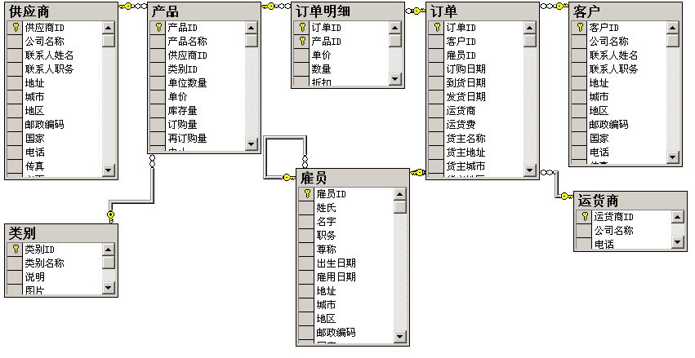
  【案例】产品数据库中多个“表”之间的关系。

Slide 54
关系代数和关系运算
关系代数
关系代数是一种抽象的非过程化查询语言，是关系数据操纵语言的一种传统表达方式。运算对象和运算结果都是关系。
传统集合运算 | 并(∪) ，交(∩)，差(－) 广义笛卡尔积(×)
专门的关系运算 | 选择(σ)， 投影(Π) 连接( )， 除(÷)

Slide 55
关系代数和关系运算
若：有两个结构相同的关系：R 和 S 。则：
1.并 （R∪S） —— 结果由两个关系的所有元组组成。
2.差 （R-S） —— 结果由属于R但不属于S的元组组成。
3.交 （R∩S） —— 结果由既属于R 也属于S的元组组成。
* 4. 广义笛卡尔积 R×S
R
S

Slide 56
1. 并（Union）
传统集合运算
R和S
  具有相同的目n（即两个关系都有n个属性）
  相应的属性取自同一个域
R∪S
  仍为n目关系，由属于R或属于S的元组组成
  R∪S = { t|t ∈ R∨t ∈S }
R
S

Slide 57

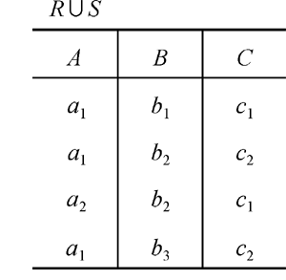

并(续)

Slide 58
2. 差（Difference）
R和S
  具有相同的目n
  相应的属性取自同一个域
R - S
  仍为n目关系，由属于R而不属于S的所有元组组成
R -S = { t|t∈R∧t∉S }
R
S

Slide 59
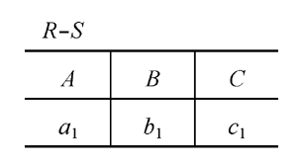
差(续)

Slide 60
3. 交（Intersection）
R和S
  具有相同的目n
  相应的属性取自同一个域
R∩S
  仍为n目关系，由既属于R又属于S的元组组成
  R∩S = { t|t ∈ R∧t ∈S }
  R∩S = R –(R-S）
R
S

Slide 61
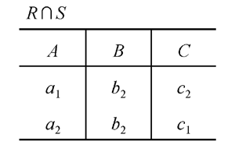
交 (续)

Slide 62
4. 笛卡尔积（Cartesian Product）
广义的笛卡尔积（Extended Cartesian Product）
R: n目关系，k₁个元组
S: m目关系，k₂个元组
R×S
  列：（n+m）列元组的集合
    元组的前n列是关系R的一个元组
    后m列是关系S的一个元组
  行：k₁×k₂个元组
    R×S = {t_{r} t_{s} |t_{r} ∈R ∧ t_{s}∈S }

Slide 63
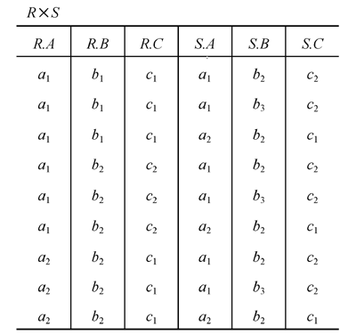
笛卡尔积 (续)

Slide 64
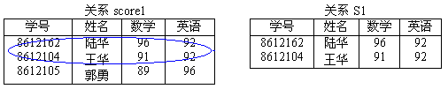
关系运算
1．选择 (σ)
  从指定的关系中选择满足给定条件的元组组成新的关系。
【例】从关系score1中选择数学大于90的元组组成关系S1。S1=σ_{数学＞90}（Score1）

Slide 65
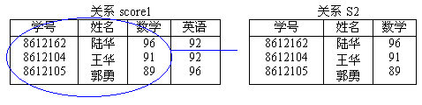
关系运算
2．投影（Π）
  从指定关系的属性集合中选取若干个属性组成新的关系。
  【例】从关系score1中选择“学号”、“姓名”、“数学”组成新的关系S2。
  S2=π学号，姓名，数学（Score1）

Slide 66
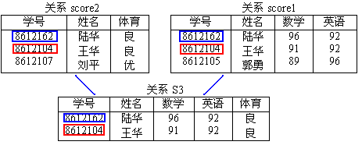
关系运算
3 . 联接（ ）
  两个关系中的元组按指定条件组合新的关系
  【例】将score1和score2按相同学号合并

Slide 67
关系代数运算符
运算符 | 含义 | 运算符 | 含义
集合 运算 符 | ∪ - ∩ × | 并 差 交 笛卡尔积 | 比较运算符 | ＞ ≥ ＜ ≤ ＝ <> | 大于 大于等于 小于 小于等于 等于 不等于

Slide 68
关系代数运算符（续）
运算符 | 含义 | 运算符 | 含义
专门的关系运算符 | σ π ÷ | 选择 投影 连接 除 | 逻辑运算符 | ¬ ∧ ∨ | 非 与 或

Slide 69
【例】有学生-课程数据库:
学生关系Student、课程关系Course和选修关系SC
Student
学号 Sno | 姓名 Sname | 性别 Ssex | 年龄 Sage | 所在系 Sdept
200215121 | 李勇 | 男 | 20 | CS
200215122 | 刘晨 | 女 | 19 | IS
200215123 | 王敏 | 女 | 18 | MA
200215125 | 张立 | 男 | 19 | IS
(a)

Slide 70
Course
课程号 Cno | 课程名 Cname | 先行课 Cpno | 学分 Ccredit
1 | 数据库 | 5 | 4
2 | 数学 |  | 2
3 | 信息系统 | 1 | 4
4 | 操作系统 | 6 | 3
5 | 数据结构 | 7 | 4
6 | 数据处理 |  | 2
7 | PASCAL语言 | 6 | 4
(b)

Slide 71
SC
学号 Sno | 课程号 Cno | 成绩 Grade
200215121 | 1 | 92
200215121 | 2 | 85
200215121 | 3 | 88
200215122 | 2 | 90
200215122 | 3 | 80
(c)

Slide 72
1. 选择（Selection）
1) 选择又称为限制（Restriction）
2) 选择运算符的含义
  在关系R中选择满足给定条件的诸元组
  σ_{F}(R) = {t|t∈R∧F(t)= '真'}
  F：选择条件，是一个逻辑表达式，基本形式为： X1θY1
  3) 选择运算是从关系R中选取使逻辑表达式F为真的元组，是从行的角度进行的运算
σ

Slide 73
选择（续）
[例1] 查询信息系（IS系）全体学生
σ_{Sdept} _{= 'IS'} (Student) 或 σ_{5 ='IS'} (Student)
结果：
Sno | Sname | Ssex | Sage | Sdept
200215122 | 刘晨 | 女 | 19 | IS
200215125 | 张立 | 男 | 19 | IS
[例2] 查询年龄小于20岁的学生
σ_{Sage < 20}(Student) 或 σ_{4 < 20}(Student)
结果：
Sno | Sname | Ssex | Sage | Sdept
200215122 | 刘晨 | 女 | 19 | IS
200215123 | 王敏 | 女 | 18 | MA
200215125 | 张立 | 男 | 19 | IS

Slide 74
2. 投影（Projection）
1）投影运算符的含义
  从R中选择出若干属性列组成新的关系
  π_{A}(R) = { t[A] | t ∈R }
    A：R中的属性列
2）投影操作主要是从列的角度进行运算。但投影之后不仅取消了原关系中的某些列，而且还可能取消某些元组（避免重复行）
π

Slide 75
投影（续）
[例3] 查询学生的姓名和所在系
  即求Student关系上学生姓名和所在系两个属性上的投影
  π_{Sname，Sdept}(Student)
Sname | Sdept
李勇 | CS
刘晨 | IS
王敏 | MA
张立 | IS
Sdept
CS
IS
MA
[例4] 查询学生关系Student中都有哪些系
π_{Sdept}(Student)

Slide 76
3. 连接（Join）
1）连接也称为θ连接
2）连接运算的含义
  从两个关系的笛卡尔积中选取属性间满足一定条件的元组（先使用笛卡尔积运算，再舍去不符合要求的元组）
  R S = { | t_{r} ∈ R∧t_{s} ∈S∧t_{r}[A]θt_{s}[B] }
    A和B：分别为R和S上度数相等且可比的属性组
    θ：比较运算符
  连接运算从R和S的广义笛卡尔积R×S中选取（R关系）在A属性组上的值与（S关系）在B属性组上值满足比较关系θ的元组
AθB
t_{r} t_{s}

Slide 77
连接(续)
3）两类常用连接运算
  等值连接（equijoin）
    什么是等值连接
      θ为“＝”的连接运算称为等值连接
    等值连接的含义
      从关系R与S的广义笛卡尔积中选取A、B属性值相等的那些元组，即等值连接为：
    R S = { | t_{r} ∈R∧t_{s} ∈S∧t_{r}[A] = t_{s}[B] }
A=B
t_{r} t_{s}

Slide 78
连接(续)
  自然连接（Natural join）
    自然连接是一种特殊的等值连接
        两个关系中进行比较的分量必须是相同的属性组
        在结果中把重复的属性列去掉
    自然连接的含义： R和S具有相同的属性组B
  R S = { | t_{r} ∈R∧t_{s} ∈S∧t_{r}[B] = t_{s}[B] }
t_{r} t_{s}
R
AθB
S

Slide 79
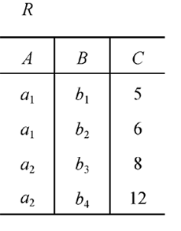
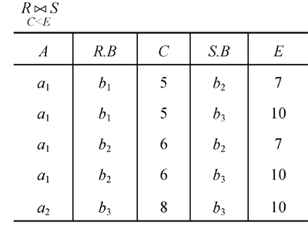
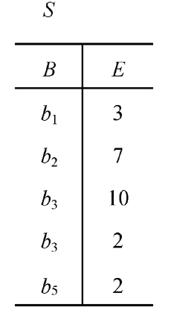
连接(续)
[例5]关系R和关系S 如下所示：
C＜E
一般连接 R S的结果如下：

Slide 80
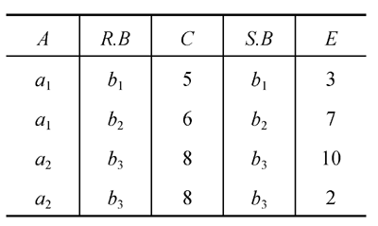
连接(续)
[例5]关系R和关系S 如下所示：
等值连接 R S 的结果如下：
R.B=S.B

Slide 81
数据完整性控制
目标：最大限度地保证数据的正确性、合法性和一致性
数据完整性
实体完整性规则
关系中各个元组的主键不允许取空值、不允许重复。
用户定义的完整性 允许用户自行定义对数据的约束条件，从语义上保证数据的合法性 。
参照完整性规则
在关系模型中，实体集之间的联系也用关系来表示
存在关系与关系间的引用
修改一个关系时，为保持数据的一致性，必须对另一个关系进行检查和修改。

Slide 82
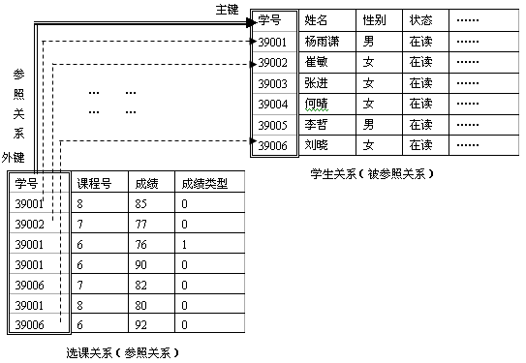
数据完整性控制
取值参照
或取空值
在选课表中插入一个记录
( 39078, 6, 90, 0 )
删除学生表中记录(39001,杨雨潇, 男,。。。。)
如何保证数据的一致性？

Slide 83
关系数据库数据的规范化----数据的规范
某一关系中的规范化准则称为数据规范化（Data Normalization）。
规范化理论认为，关系数据库中的每一个关系都要满足一定的规范。根据满足规范的条件不同，可以化分为五个等级，分别称为第一范式(1NF)，第二范式(2NF)，……，第五范式(5NF)，其中，NF是（normal form）的缩写。通常在解决一般性问题时，只要把数据规范到第三个范式标准就可以满足需要。

Slide 84
关系数据库数据的规范化----数据的规范
（1）第一范式（1NF）：在一个关系中，消除重复字段，且各字段都是不可分的基本数据项
强调的是列的原子性，即列不能够再分成其他几列。第一范式是最低的规范化要求，第一范式要求数据表不能存在重复的记录，即存在一个关键字。1NF的第二个要求是每个字段都不可再分，即已经分到最小。

Slide 85
（2）第二范式（2NF） ：如果一个关系属于1NF，且所有的属性都完全地依赖于主关键字，则满足2NF。
含义：表必须有一个主键；二是没有包含在主键中的列必须完全依赖于主键，而不能只依赖于主键的一部分（部分依赖）。
例如: 零件（零件号码，仓库号码，零件数量，仓库地址）
*符合1NF，其中“零件号码”和“仓库号码”构成主关键字。
*但是因为“仓库地址”只完全依赖与“仓库号码”，即只依赖于主关键字的一部分，所以它不符合2NF
方法：是从关系中分解出新的二维表，消除部分依赖。
可以分解成两个关系 ：
零件（零件号码，仓库号码，零件数量）
仓库（仓库号码，仓库地址）

Slide 86
（3）第三范式（3NF） ：如果一个关系属于2NF，且每个非关键字不传递依赖于主关键字，满足3NF。
或理解为：任何非主属性不依赖于其它非主属性[在2NF基础上消除传递依赖]
即不能存在：非主键列 A 依赖于非主键列 B，非主键列 B 依赖于主键的情况
*从2NF中消除传递依赖，使满足3NF。比如有一个表：
工资（工号，工资等级，工资额），其中工号是关键字。
此关系符合2NF，但是因为工资额依赖于工资等级，而工资等级依赖于主键工号，形成传递依赖，它不符合3NF，
我们同样可以使用投影分解的办法分解成两个表：
等级（工号，工资等级）
工资额（工资等级，工资额）

Slide 87
结构化查询语言SQL
SQL的定义
SQL是结构化查询语言（Structured Query Language）的缩写，是操纵数据库的标准语言，它包括查询、定义、操纵、控制四部分，而查询是其中最重要、最常用的一个功能。其语法非常简单，但功能非常强大，可以进行复杂的数据操作。目前几乎各种数据库系统都支持SQL。
一个SQL语句是一个由从句组成的命令，从句指定了要执行的操作、数据源以及任何完成操作所需的结构。每个从句必须起始于一个关键字。

Slide 88
SQL的特点
  SQL是一种通用数据库查询语言。
    SQL不是完整的程序语言；
    SQL没有循环语句；
    SQL语句可以嵌入到另一种程序语言中使用。
  SQL语言使用方式：
    直接以命令方式交互使用；
    嵌入到其他语言中使用，如嵌入到C/C++、Java等。
  SQL语言只需要告诉计算机“做什么”，不需要告诉它“怎么做”。
  SQL语言对关键字大小写不敏感，通常采用大写形式。

Slide 89
SQL对数据库的操作
  基本操作
    数据定义，定义数据库、基本表、视图和索引等；
    数据操作，数据查询和数据更新两大类操作；
    数据控制，对用户访问进行授权、完整性描述，事务控制等
  SQL语言的核心操作
操作类型 | 命令 | 说明 | 格 式
数据定义 | CREATE | 定义表 | CREATE TABLE 表名(字段1,…,字段n)
 | DROP | 删除表 | DROP TABLE 表名
 | ALTER | 修改列 | ALTER TABLE 表名 MODIFY 列名 类型
数据操作 | SELECT | 数据查询 | SELECT 目标列 FROM 表 [WHERE 条件表达式]
 | INSERT | 插入记录 | INSERT INTO 表名 [字段名] VALUES [常量]
 | DELETE | 删除数据 | DELETE FROM 表名 [WHERE 条件]
 | UPDATE | 修改数据 | UPDATE 表名 SET 列名=表达式… [WHERE 条件]
数据控制 | GRANT | 权力授予 | GRANT 权力 [ON 对象类型 对象名] TO 用户名…
 | REVOKE | 权力收回 | REVOKE 权力 [ ON 对象类型 对象名] FROM 用户名

Slide 90
SQL的基本命令
1、数据定义语言（DDL）
创建、修改或删除数据库中各种对象，包括表、视图、索引等。
命令：CREATE TABLE , CREATE VIEW, CREATE INDEX、ALTER TABLE , DROP TABLE , DROP VIEW, DROP INDEX
2、数据操纵语言（DML）
对已经存在的数据库进行元组的插入、删除、修改等操作
命令：INSERT、UPDATE、DELETE、SELECT
3、数据控制语言（DCL）用来授予或收回访问数据库的某种特权、控制数据操纵事务的发生时间及效果、对数据库进行监视等
命令：GRANT、REVOKE、COMMIT、ROLLBACK

Slide 91
数据定义（建表）
定义基本表的语法为：
CREATE TABLE<表名>(<列名> <数据类型> [列完整性约束], <列名> <数据类型> [列完整性约束] ] ··· [,<表完整性约束>] )
【例】创建一个表名students的基本表。属性包括：sno（学号；主码），sname，sex，birthday，wherefrom,dept（学生所在系）：
CREATE TABLE Students(sno CHAR(8) NOT NULL, Sname CHAR(20) NOT NULL UNIQUE, Sex CHAR(2), Birthday datetime, Wherefrom CHAR(6), Dept CHAR(15) NULL, PRIMARY KEY(sno))

Slide 92
数据操作（增删改）
将数据插入表中的语法为：
INSERT INTO 表名 (字段名1,字段名2 ,… ) VALUES(数据1,数据2,…)
【例】向上述表中插入一条记录：
INSERT INTO Students(Sno,Sname,Sex,Birthday,Wherefrom,Dept) VALUES('03106002','张三','男','09-16-2003','福建','计算机系')
【例】当给定的VALUES个数与字段一一对应时，可省略字段名
INSERT INTO Students VALUES('03106003','李四','男','12-02-2003','贵州','计算机系')

Slide 93
删除表中记录的语法为：
DELETE FROM 表名 WHERE <条件>
【例】将上述表中的一条记录删除：
delete from students where sno='03106002'
修改表中记录的语法为：
UPDATE 表名 set 字段名1 = 数据1 ··· [,字段名n = 数据n ] ) WHERE <条件>
【例】修改学号为03106002记录，将其Dept修改为’物联网工程系’：
Update Students set Dept='物联网工程系' where Sno='03106002'

Slide 94
SQL查询
SELECT [*|ALL|DISTINCT][别名.]<表达式1>[,<表达式2>]... FROM 表1,表2,... [Join]
[WHERE 条件表达式]
[GROUP BY 分组列名 [HAVING [组选择条件表达式]]]
[ORDER BY 排序项 [ASC/DESC ]...]
INTO <new_table>
表达式可以是由属性（列）、聚集函数等构成
【例】查询所有学生的基本情况：
SELECT * FROM students
其中 * 表示所有字段（列，或属性）。

Slide 95
1）SELECT子句：指定通过查询返回的表的列。
语法：SELECT [ ALL/DISTINCT] [ TOP n ] < select_list >
分析：select_list表示需要检索的字段的列表。若此时是select * ，则系统将返回数据表中的所有字段。
ALL指明查询结果中可 以显示值相同的列，同时all也是系统默认值。
DISTINCT:查询结果中若返回的值有相同的列时，只返回其中的一列。（去重）
TOP n :指定返回查询结果的前n项数据。
2）FROM子句及其选项，用于指定查询的表与联结类型。
3）WHERE子句，指定记录筛选条件。

Slide 96
WHERE子句：指定数据查询的条件，过滤掉不需要的数据行 查询条件：比较查询条件，包括<、>、<=、>=、=、!<、!>、!=
列表查询条件，包括 IN、NOTIN
模式查询条件，包括 LIKE、NOTLIKE、*（通配符）
空值判断条件，包括 IS NULL、IS NOT NULL
通配符： %：任意长度字符串 _(下划线)：任意一个字符
【例】
SELECT * FROM 课程 WHERE 课程名 LIKE ‘%计算机%’
Where子句实现连接查询：同时涉及两个以上的表查询，称为连接查询。SQL依靠WHERE子句进行连接运算。
【例】利用SQL语言查询每个学生及选修课程的情况。
SELECT A.*,B.* FROM 学生 A,选修 B WHERE A.学号=B.学号

Slide 97
4）GROUP BY子句： 对记录按字段分组，常用于分组统计
5）HAVING子句：使用GROUP BY 子句和聚合函数对数据进行分组后，还可以使用HAVING子句对分组数据进行进一步的筛选。
6）ORDER BY 子句：指定查询结果中记录按<表达式>排序，默认是升序（ASC）
7）INTO子句：指定查询结果的去向，可将查询结果保存到一个新的表中。

Slide 98
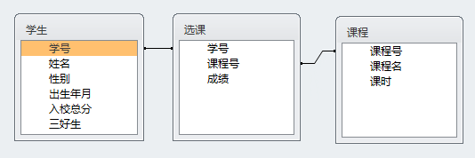
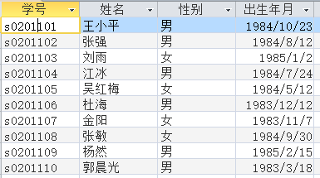
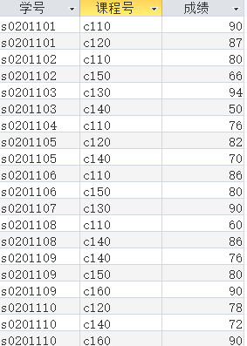
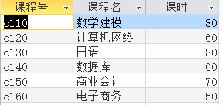
【例】设有关系图如下，请写出相应查询语句

Slide 99
【例1】查询学号为”s0201106”的学生的所有选修课程名和课程成绩
【例2】通过“课程表”和“选课表”查询各课程的课程名和课程平均成绩，按平均成绩降序
【例3】查询选修了课程c140的学生姓名
select 课程.课程名,选课.成绩 from 课程 join 选课 on 课程.课程号=选课.课程号 where 选课.学号=‘s0201106’
Select a.课程名,avg(b.成绩) as 平均成绩 from 课程 a,选课 b where a.课程号=b.课程号 group by a.课程名 order by 2 desc
select 姓名 from 学生 where 学号 in (select 学号 from 选课 where 课程号=‘c140‘)（类似于if嵌套循环）

Slide 100
开放式数据库链接(ODBC)
ODBC(Open Database conectivity)能在不同的数据库环境中为客户机/服务器结构的客户提供访问异构数据库（如Oracle、Sybase等）接口。
ODBC基于SQL（Structured Query Language）,并把它作为访问数据库的标准。这个接口提供了最大限度的相互可操作性：一个应用程序可以通过一组通用的代码访问不同的数据库管理系统。目前在市面上最流行的两种数据库接口是ODBC和JDBC。Microsoft推出的ODBC是最早的整合异质数据库的数据库接口，获得极大的成功，现在已成为一种事实上的标准。访问数据库最常用的方法就是通过ODBC。ODBC就好象联合国大会上用的语言翻译机，可以把各个国家的语言翻译成一种大家都能理解的语言。（ODBC相当于一个连接器）

Slide 101
配置ODBC数据源
在ODBC中，应用程序不能直接存取数据库，它必须通过管理器和数据库交换信息。配置ODBC数据源的步骤如下：
①从控制面板中打开ODBC数据源管理器，可以看到7个选项卡。数据源（DSN）分为用户DSN、系统DSN、文件DSN三种。
用户数据源和系统数据源在指定计算机的Windows“注册表”中以用户指定的名称保存连接信息。只能在定义数据源的计算机上使用数据源。
用户数据源只能由当前用户使用，并且只对该用户可见。
系统数据源可以由计算机上所有的用户使用。只有登录的用户才可以查看计算机数据源，并且远程用户无法将计算机数据源复制到其他计算机上。
文件数据源（也称作DSN文件）将连接信息保存在文本文件中，而不是Windows注册表中。通常在使用上，文件数据源比计算机数据源更加灵活。

Slide 102
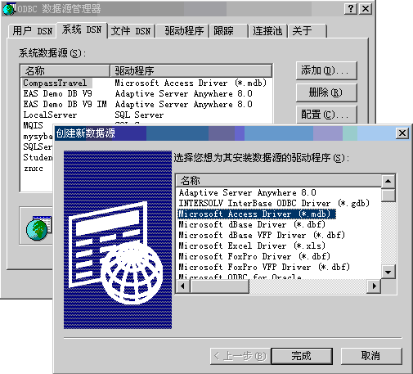

Slide 103
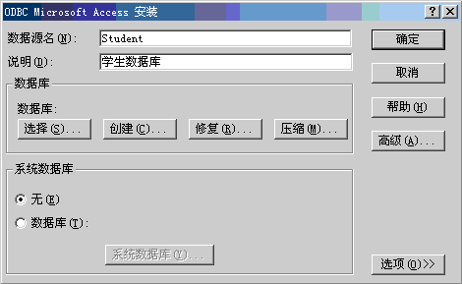
配置ODBC数据源
②一般情况下选择“系统DSN”选项卡。点击“添加”按钮，弹出“创建新数据源”窗体，在列表框中可以选择各种数据库的驱动程序（如图5-13所示）。后续步骤随着数据库的不同，设置也不同。以Access数据库为例，选择“Microsoft Access Driver(*.mdb)”驱动程序，进入ODBC Microsoft Access安装界面。

Slide 104
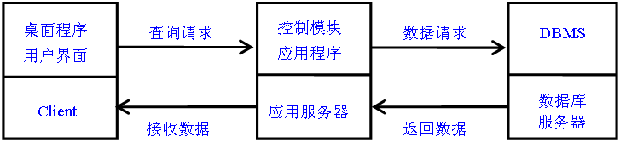
信息系统的体系结构
信息系统的体系结构模式有B/S、C/S和B/S/C三种。
C/S又称Client/Server或客户/服务器模式。服务器通常采用高性能的PC、工作站或小型机，并采用大型数据库系统，如Oracle、Sybase、Informix或 SQL Server。客户端需要安装专用的客户端软件。
通过C/S可以充分利用两端硬件环境的优势，将任务合理分配到Client端和Server端来实现，降低了系统的通讯开销。下图是C/S结构原理的示意图。

Slide 105
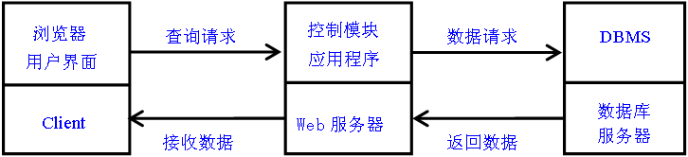
B/S模式体系结构
B/S又称Browser/Server或浏览器/服务器模式。基于Web的信息系统，共分为浏览器，Web服务器及应用服务器和数据库服务器三个层次，如图5-24所示。B/S结构，主要是利用了不断成熟的WWW浏览器技术，结合浏览器的多种Script语言(VBScript、JavaScript…)和ActiveX技术，用通用浏览器就实现了原来需要复杂专用软件才能实现的强大功能，并节约了开发成本

Slide 106
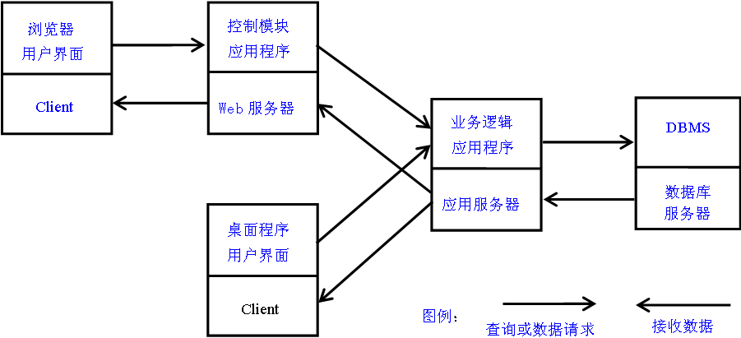
B/C/S模式体系结构
既然C/S方式和B/S方式各有优缺点，人们就可以综合其优点，克服其缺点。现代信息系统，很多是采用两者相结合的方式，如图5-25。一个企业信息系统，面向社会大众的部分，采用B/S方式；面向企业内部的安全性要求较高的部分，采用C/S方式。对于特定业务或操作人员，根据其安全性要求、功能配置、数据处理量、通信速度等酌情选择C/S或B/S方式。将二种模式相结合，充分发挥各自的长处，这样可以开发出安全可靠、灵活方便、效率高的软件系统。

Slide 107
NoSQL
NoSQL，指的是非关系型的数据库。NoSQL有时也称作Not Only SQL的缩写，是对不同于传统的关系型数据库的数据库管理系统的统称。
NoSQL 是一项全新的数据库革命性运动，早期就有人提出。NoSQL的拥护者们提倡运用非关系型的数据存储。
NoSQL用于超大规模数据的存储。（例如谷歌或Facebook每天为他们的用户收集万亿比特的数据）。这些类型的数据存储不需要固定的模式，无需多余操作就可以横向扩展。

Slide 108
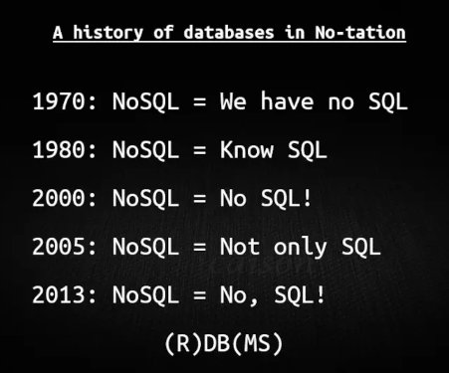

Slide 109
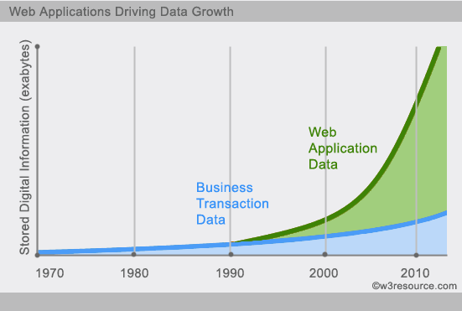
互联网的应用使得数据量暴增。用户的个人信息，社交网络，地理位置，用户生成的数据和用户操作日志已经成倍的增加。
大数据催生数据挖掘和数据分析，某些领域SQL数据库已经不适合应用了, NoSQL数据库的发展也却能很好的处理这些庞大大的数据

Slide 110
关系型数据库处理事务遵循ACID规则有如下四个特性
1、A (Atomicity) 原子性
事务里的所有操作要么全部做完，要么都不做，只要有一个操作失败，整个事务就失败，需要回滚。
2、C (Consistency) 一致性
事务的运行不会改变数据库原本的一致性约束。
3、I (Isolation) 独立性
并发的事务之间不会互相影响，如果一个事务要访问的数据正在被另外一个事务修改，只要另外一个事务未提交，它所访问的数据就不受未提交事务的影响。
4、D (Durability) 持久性
持久性是指一旦事务提交后，它所做的修改将会永久的保存在数据库上，即使出现宕机也不会丢失。

Slide 111
NoSQL适用于分布式计算
分布式计算的优点
可靠性（容错）、 可扩展、资源共享、灵活、
更快的速度：
分布式计算系统可以有多台计算机的计算能力，使得它比其他系统有更快的处理速度。
开放系统：
更高的性能：
NoSQL的优点/缺点
优点:
- 高可扩展性
- 分布式计算
- 低成本
- 架构的灵活性，半结构化数据
- 没有复杂的关系
缺点:
- 没有标准化
- 有限的查询功能（到目前为止）
- 最终一致是不直观的程序

Slide 112
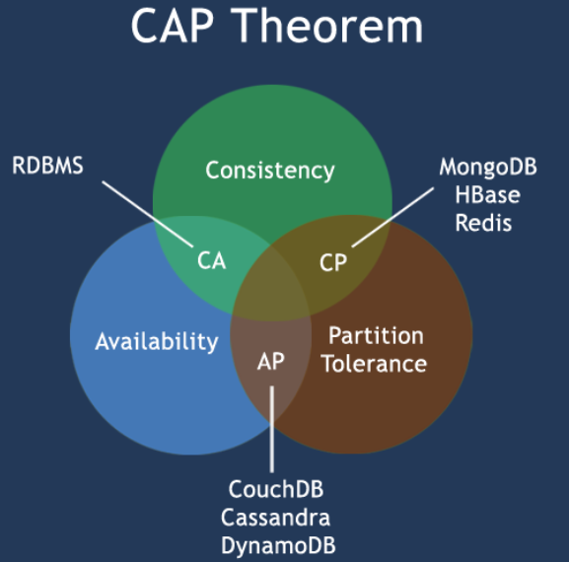
CAP理论和BASE理论
CAP的核心是：一个分布式系统不可能同时很好的满足一致性C，可用性A和分区容错性P这三个需求，最多只能同时较好的满足两个
BASE是NoSQL数据库通常对可用性及一致性的弱要求原则:
Basically Availble --基本可用
Soft-state --软状态/柔性事务可以理解为"无连接"的
Eventual Consistency -- 最终一致性， 也是是 ACID 的最终目的。

Slide 113
ACID vs BASE
ACID | BASE
原子性(Atomicity) | 基本可用(Basically Available)
一致性(Consistency) | 软状态/柔性事务(Soft state)
独立性(Isolation) | 最终一致性 (Eventual consistency)
持久性 (Durable)
NoSQL相较于 RDBMS没有严格的标准，查询能力也有限，同时在保证数据的一致性和持久性也有局限
但是，NoSQL灵活，数据半结构化，能够很好的支持分布式系统应用，且越来越适应于大数据应用。

Slide 114



列式数据库
列式数据库是以列相关存储架构进行数据存储的数据库，主要适合于批量数据处理和即时查询。
K-V数据库
使用键值(key-value)存储的数据库。适合不涉及过多数据关系业务关系的数据，同时能有效减少读写磁盘的次数，比 SQL 数据库存储拥有更好的读写性能
文档数据库
是旨在将半结构化数据存储为文档的一种数据库。文档数据库通常以 JSON 或 XML 格式存储数据。

Slide 115
以需求为导向，最终数据存储方案必然是各种权衡的综合性设计
内部使用的管理型系统:如运营系统，数据量少，并发量小，首选考虑关系型
大流量系统:如电商单品页，后台考虑选关系型，前台考虑选内存型
日志型系统:原始数据考虑选列式，日志搜索考虑选倒排索引
搜索型系统:例如站内搜索，非通用搜索，如商品搜索，后台考虑选关系型，前台考虑选倒排索引
事务型系统:如库存，交易，记账，考虑选关系型型+缓存+一致性型协议
离线计算:如大量数据分析，考虑选列式或者关系型也可以
实时计算:如实时监控，可以考虑选内存型或者列式数据库

Slide 116
1.数据库中，数据的物理独立性是指( C) 。
A．数据库与数据库管理系统的相互独立
B．用户程序与DBMS的相互独立
C．用户的应用程序与存储在磁盘上数据库中的数据是相互独立的
D．应用程序与数据库中数据的逻辑结构相互独立
2. 数据库设计阶段分为（ D）
A. 物理设计阶段、逻辑设计阶段、编程和调试阶段
B. 模型设计阶段、程序设计阶段和运行阶段
C. 方案设计阶段、总体设计阶段、个别设计阶段和编程阶段
D. 概念设计阶段、逻辑设计阶段、物理设计阶段、实施和调试阶段

Slide 117
3．数据库管理系统能实现对数据库中数据的查询、插入、修改和删除等操作，这种功能称为( C ) 。
A．数据定义功能 B．数据管理功能
C．数据操纵功能 D．数据控制功能
4．在数据库三级模式结构中，描述数据库中全体逻辑结构和特性的是( D) 。
A．外模式 B．内模式 C．存储模式 D．模式
5. 关系模型中，一个码是(C ）
  A.可以由多个任意属性组成 B. 至多由一个属性组成
C. 由一个或多个属性组成，其值能够惟一标识关系中一个元组 D. 以上都不是

Slide 118
8. 己知关系R和S，R∩S等价于（ B ）
A.(R-S)-S B. S-(S-R)
C.(S-R)-R D. S-(R-S)
10．用下面的T-SQL语句建立一个基本表：
CREATE TABLE Student(Sno CHAR(4) PRIMARY KEY, Sname CHAR(8) NOT NULL,Sex CHAR(2),Age INT)
则可以插入到表中的元组是（ A）
A. '5021'，'刘祥'，男，21 B. NULL，'刘祥'，NULL，21
C. '5021'，NULL，男，21 D. '5021'，'刘祥'，NULL，NULL

Slide 119
本章结束，谢谢！

